Slide 1



LĨNH VỰC: PHÁT TRIỂN NGÔN NGỮ
Chủ đề: Thế giới thực vật
Đề tài: Chuyện chú sâu háu ăn
Đối tượng: Trẻ 3- 4 Tuổi
Địa điểm: Lớp 3- 4 tuổi B
Ngày dạy:
Người thực hiện: Trần Thị Phương Ly
LĨNH VỰC: PHÁT TRIỂN TÌNH CẢM KỸ NĂNG XÃ HỘI VÀ THẨM MỸ
Chủ đề: Các cô các bác trong trường
Đề tài: Dạy trẻ kỹ năng chào hỏi lễ phép
Nội dung tích hợp:
Thơ: Cô và mẹ
Âm nhạc: My Diary, Tiếng chào theo em
Đối tượng: Trẻ 24-36 tháng tuổi
Địa điểm: Nhóm 24-36 tháng tuổi C
Người thực hiện: Trịnh Thị Thu Hằng

Slide 2












HOẠT ĐỘNG 1: Ổn định tổ chức – gây hứng thú
Khởi động theo bài hát “ Hãy lắc lư”

Slide 3
HOẠT ĐỘNG 2
Kể chuyện: Chú sâu háu ăn

Slide 4
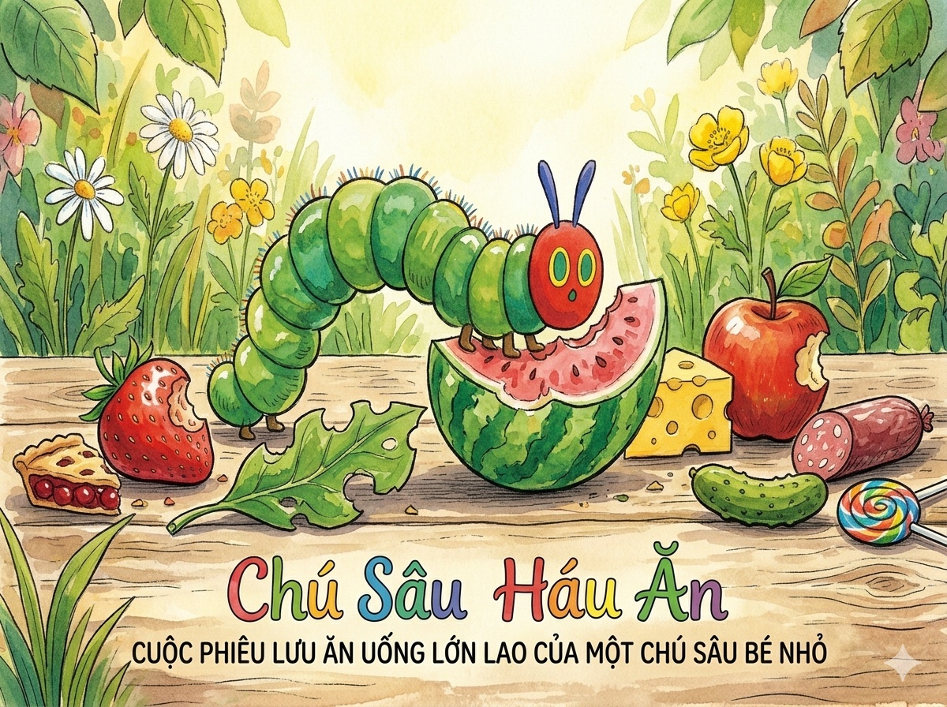

Slide 5
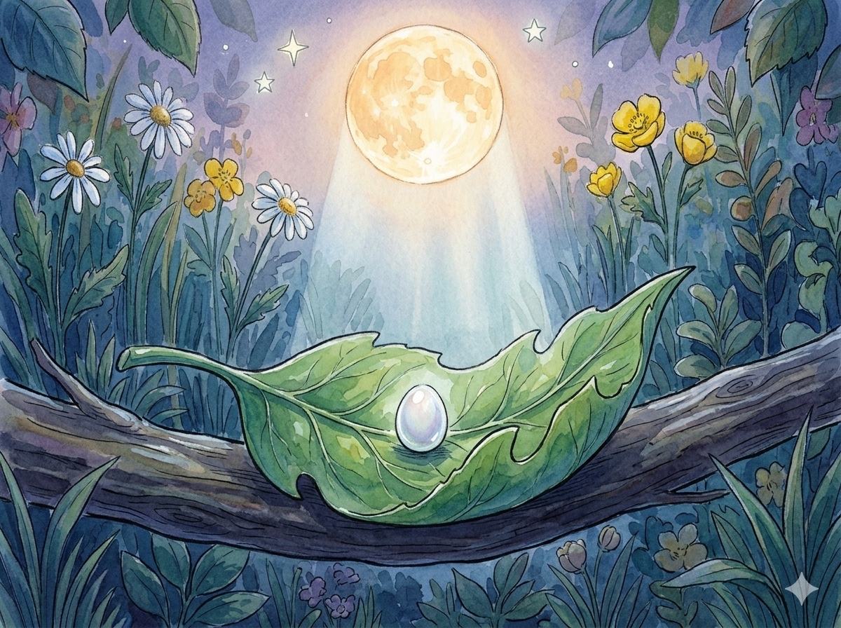

Slide 6
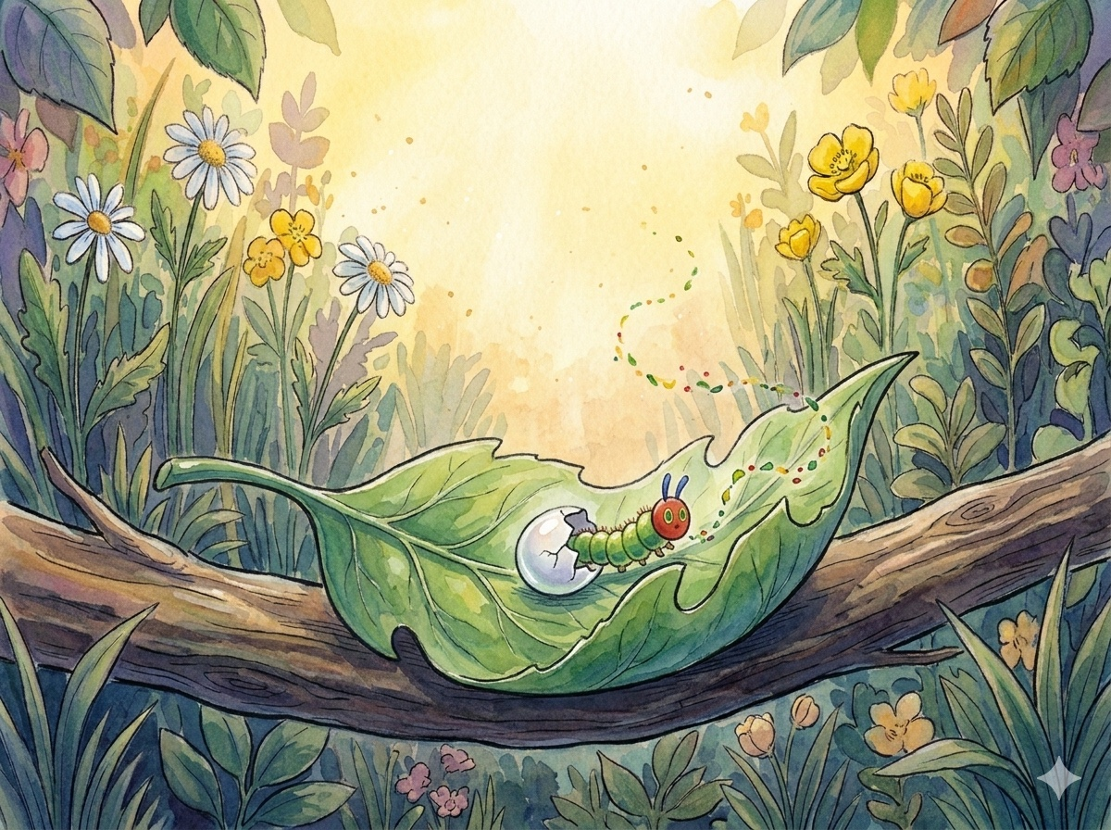

Slide 7
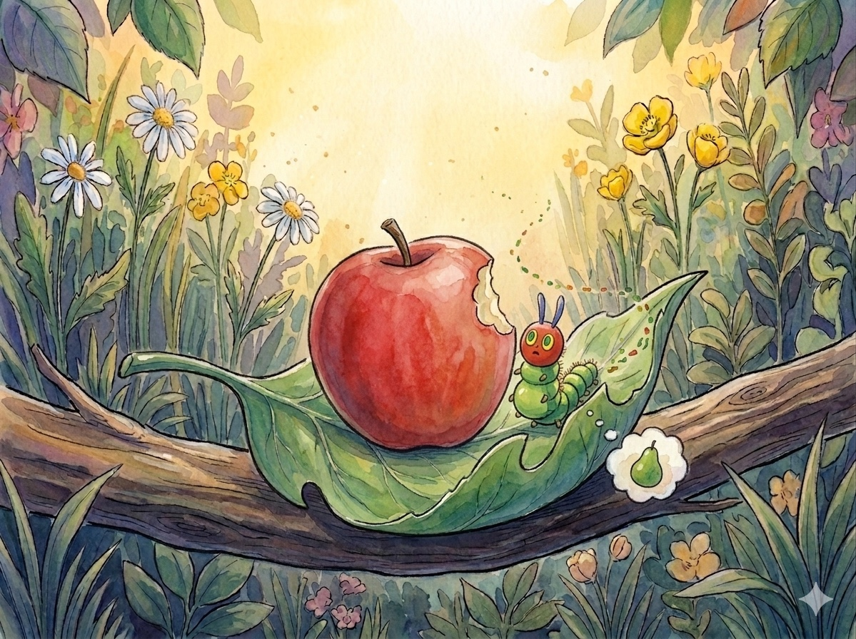

Slide 8
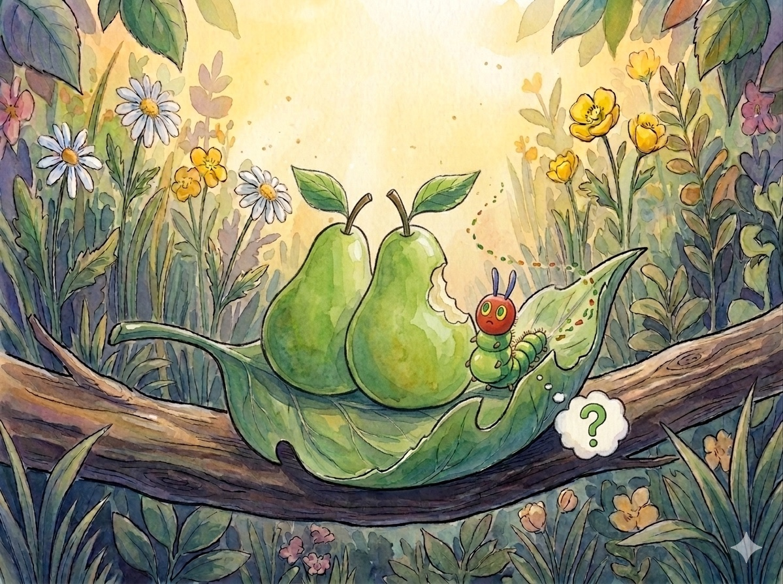

Slide 9
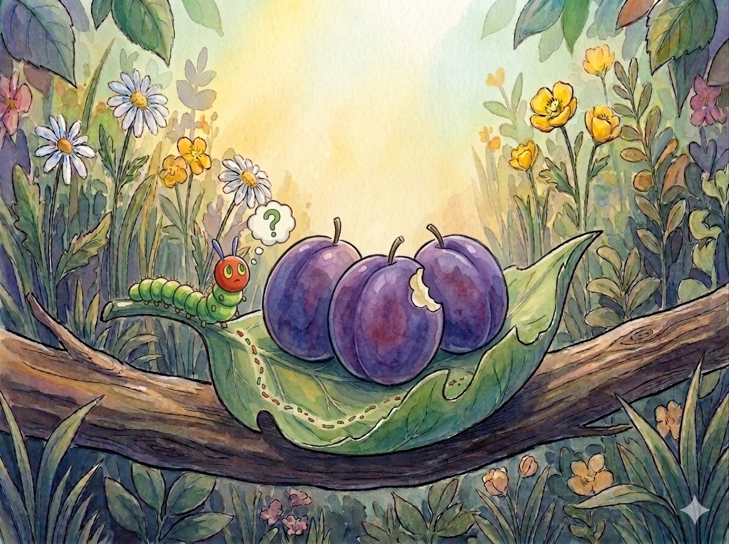

Slide 10
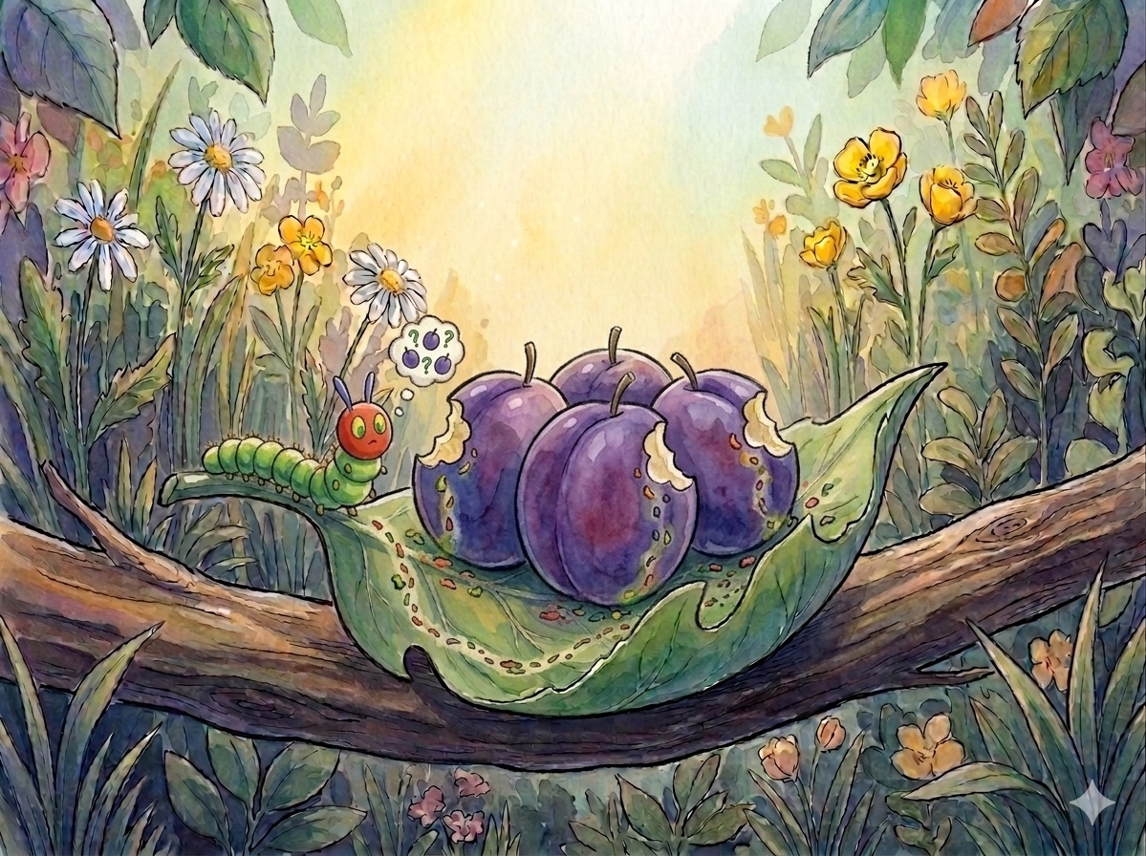

Slide 11
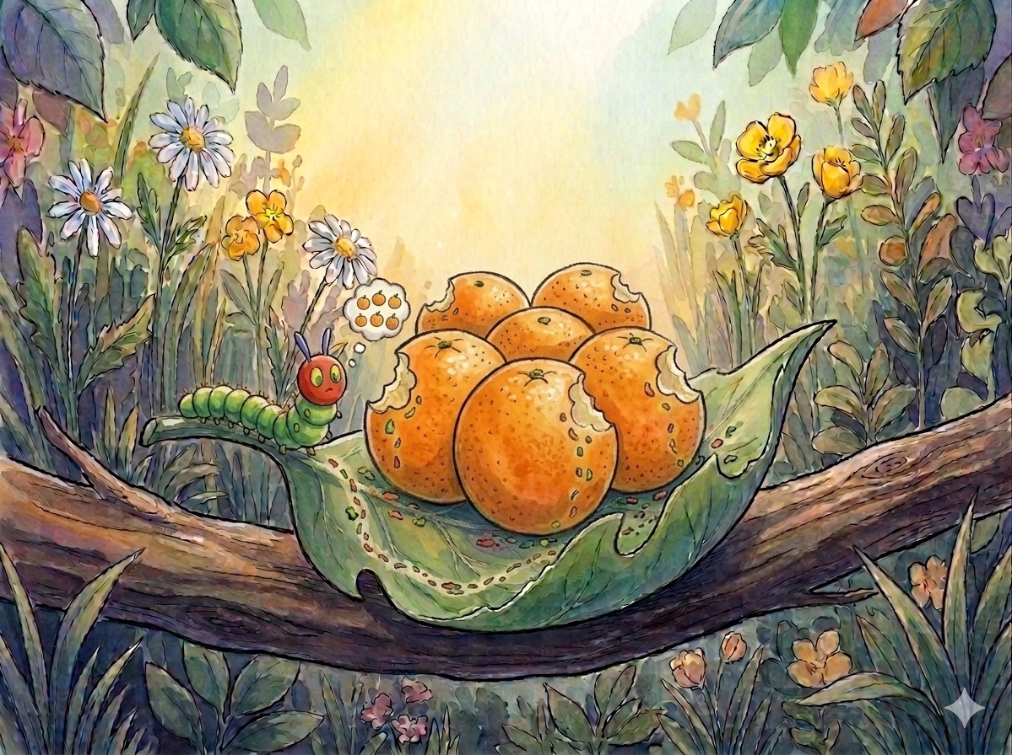

Slide 12
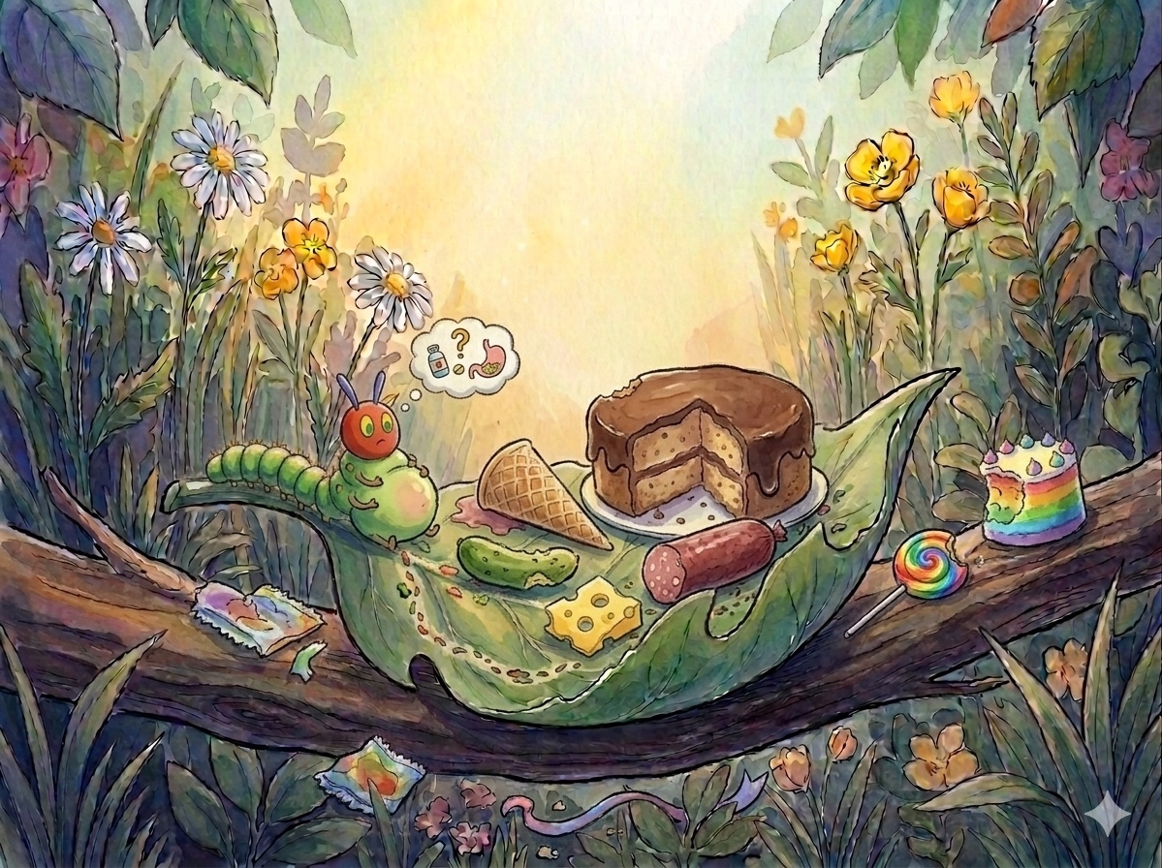

Slide 13


Slide 14


Slide 15


Slide 16
Kể kết hợp sa bàn.
HOẠT ĐỘNG 3

Slide 17
HOẠT ĐỘNG 4
Nhạc kịch: “ Chú sâu háu ăn”

Slide 18
HOẠT ĐỘNG 5
Hát và vận động: Gọi Bướm

Slide 19








GOOD BYE

